Slide 1

Massikamu Taloudenhallintasovellus
Alam Md. Jahangir & Ilona Pajunen

Slide 2

Projektisuunnitelma
Tavoite
Oman henkilökohtaisen talouden hallintaan suunniteltu sovellus, jota voi räätälöidä juuri omiin tarpeisiin sopivaksi, koska rahankäyttökategoriat voi kirjoittaa itse
Aikataulu
Kesäkuu: alustava suunnitelma ja aikataulu, ensimmäinen versio
Heinäkuu: osioiden kehitystä
Elokuu: viimeistely
Asiakas
Me itse. Suunnittelu lähti omista tarpeistamme, ja tulevaisuudessa voimme laajeentaa sovellusta isommalle ryhmälle
Vaatimusmäärittely
Helppokäyttöisyys: intuititiivinen, yksinkertainen, mahdollisimman vähän napin painalluksia
Mobiilisovellus: helpompi ja nopeampi käyttää arjessa
Omien rahankäyttökategorioiden säätäminen, että sovellus palvelee juuri jokaista käyttäjäyksilöä, eikä tarvitse mukautua ennaltamäärättyihin kategorioihin
Kuvaajat, tilastot ja graafit, joista voidaan seurata visuaalisesti omaa rahankäyttöä
MongoDB:seen tallennetaan data, eli sovelluksen tulee kommunikoida sen kanssa

Slide 3

Projektisuunnitelma
Käyttötapaukset:
Asiakas on käynyt ostoksilla, ja haluaa olla perillä kuukausittaisesta rahankäytöstään, joten hän avaa kännykänsä sovelluksen ja näppäilee nopeasti ostoksensa kategorian ja summan sovellukseensa. Myöhemmin hän voi tarkastella pylväsdiagrammista kuukausittaista rahankäyttöään.
Tekninen toteutus ja testaus
Python, Kivy, MongoDB,
Matplotlib
Jatkuvaa koodin toiminnan testausta, sekä viikottaista koko sovelluksen testausta. Ei testikoodia.
Manuaalista yksikkötestausta

Slide 4

Koodi, koodin kommentointi
Koodi toteutettu Pythonilla
Jatkuvasti kommentoitu, jotta tiimiläiset pysyvät kärryillä, mitä on tehty.
Lisäksi koodiin voi palata myöhemmin helpommin, kun jokaisessa osiossa on kommentoitu, mitä ne tekevät
Koodi on jaettu osiin omiin tiedostoihin, esimerkiksi tietokantayhteys, sovellus, main, jotta olisi helpommin hahmottaa, mitä kaikkea se pitää sisällään, ja mitä kukin osio tekee.
Sovelluksen eri sivut on myös jaettu omiin luokkiinsa
Projektin aikana on kirjoitettu dokumenttia, jossa kerrotaan minkälaisia haasteita on ollut, sekä kuinka kauan niiden selättämiseen on mennyt

Slide 5

Käyttöliittymä
Graafinen käyttöliittymä toteutetaan Kivyllä.
Helppokäyttöisyys, intuitiivisyys, yksinkertaisuus; muutamalla napin painalluksella voi tehdä kaiken. Ei pitkiä klikkausketjuja, eikä tarvitse muistella, mistä mikin löytyikään.

Slide 6

Tietokanta
MongoDB- tietokantaan tallennetaan käyttäjän valitsema kategoria ja summa, sekä automaattisesti tallentuva päivämäärä ja aika.

Slide 7

Versionhallinta
Versionhallintaan, projektisuunnitteluun, sekä aikatauluttamiseen on käytetty Githubia

Slide 8
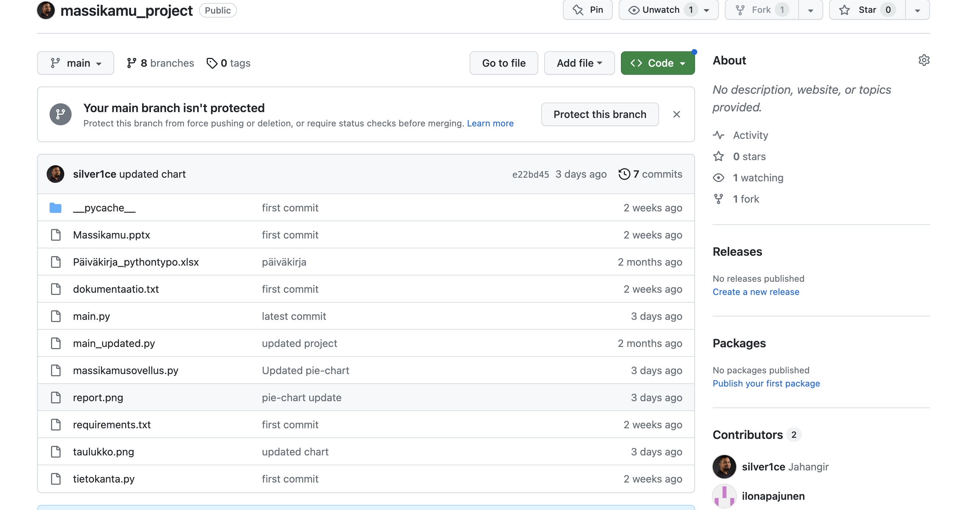

Slide 9
Projektiorganisaatio
Alun suunnittelutyö yhteistyössä
Pääsivun, tietokantayhteyden sekä pylväsdiagrammin toteutus: Jahangir
Screenmanagerin, toisen valikkosivun ja kuvaajasivujen toteutus: Ilona
Yhteistyössä jatkuvasti ongelmanratkaisua, suunnittelua, testausta

Slide 10
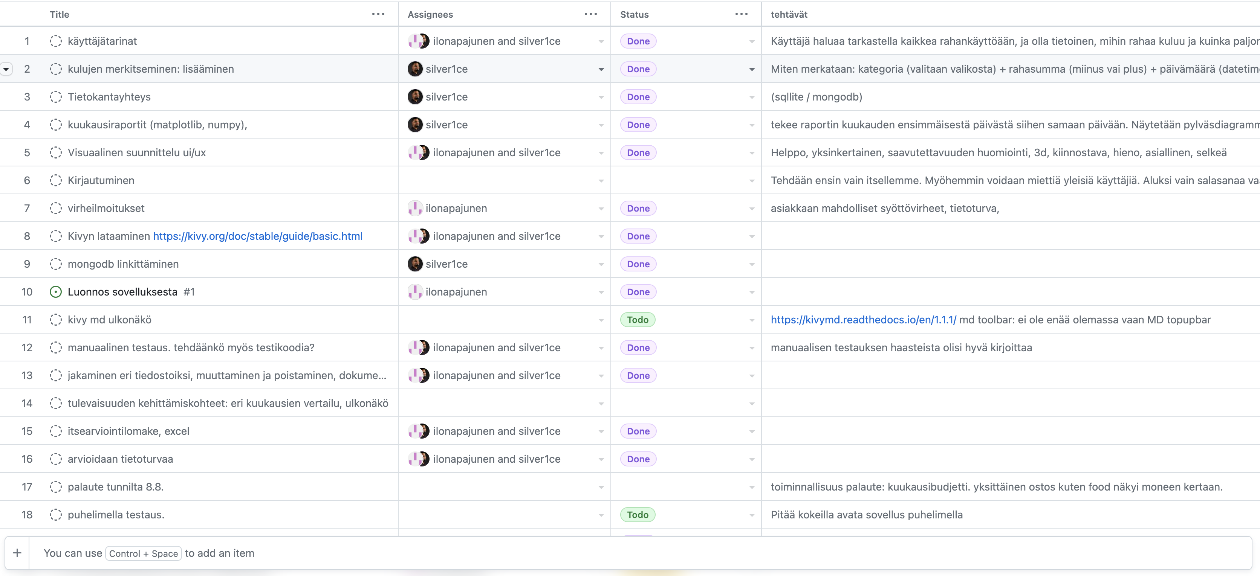

Slide 11
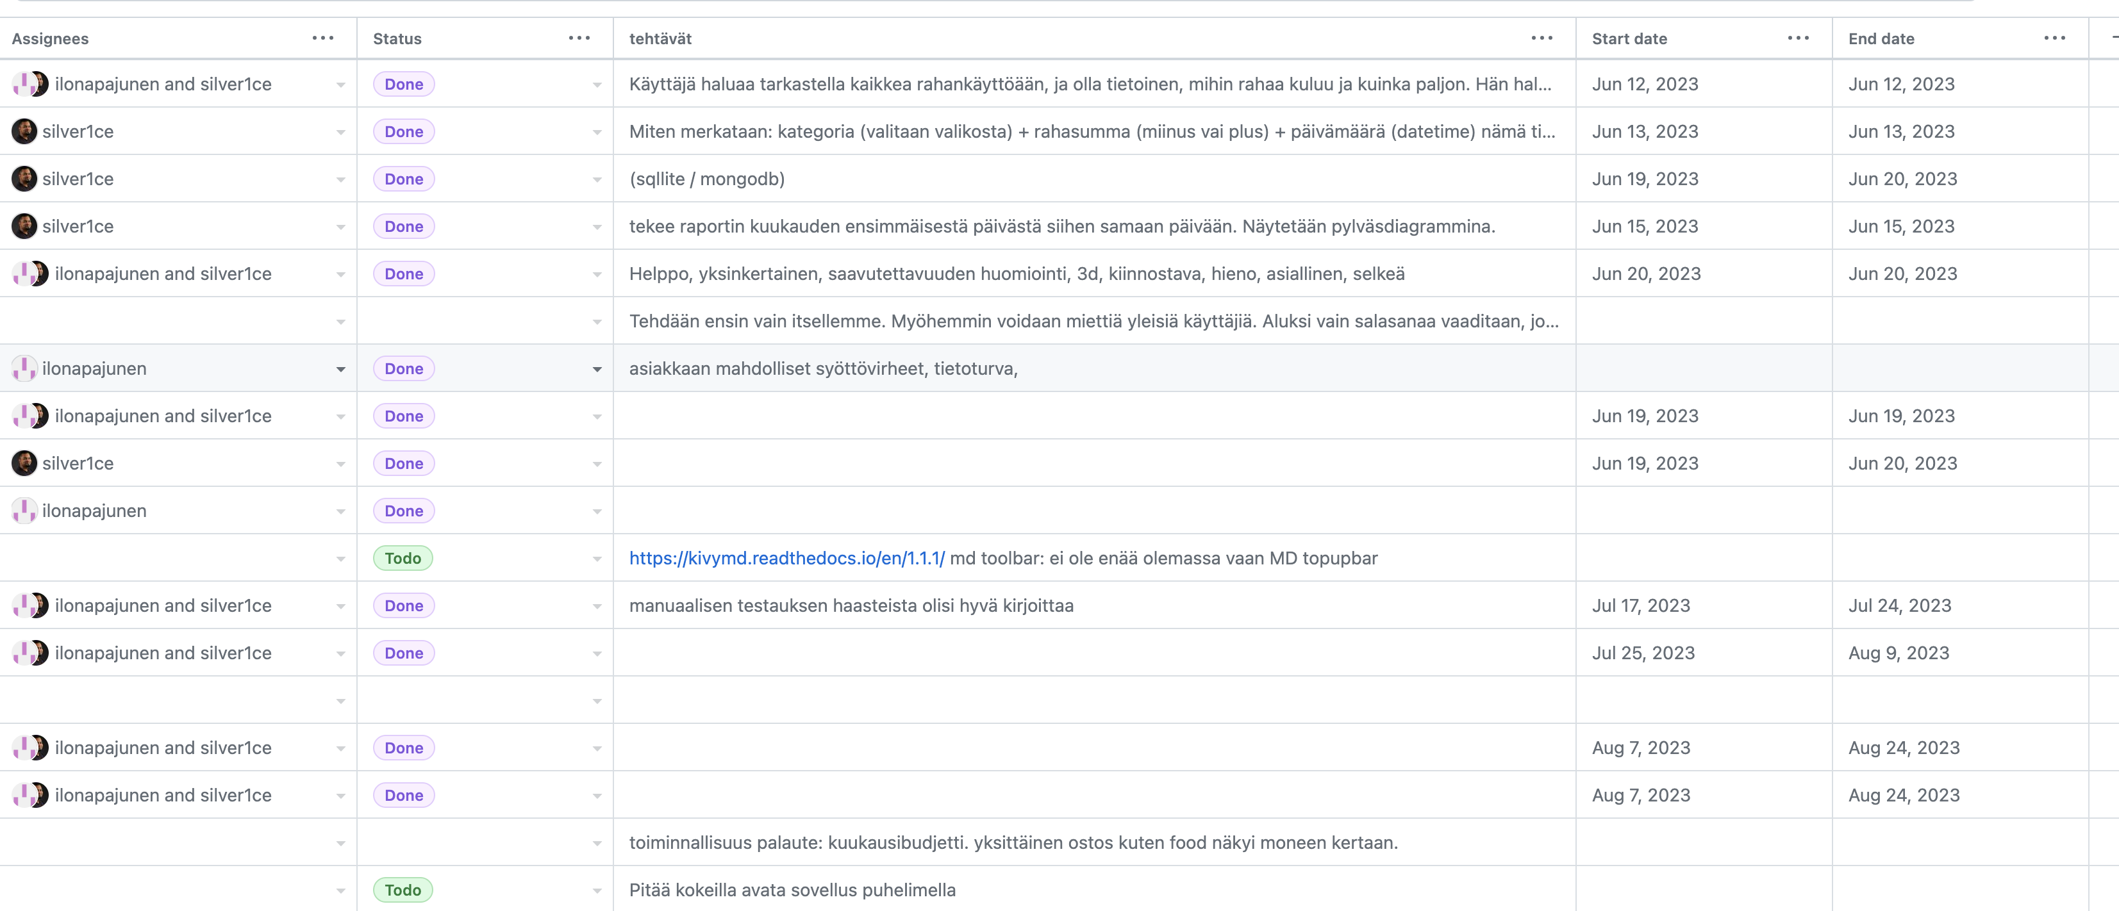

Slide 12

Tietoturva
Ei vielä turvallinen yleiseen jakoon:
Ei kirjautumisominaisuutta
Tietokantayhteystiedostossa lukee suoraan MongoDB:n käyttäjätunnus ja salasana
Muiden mahdollisten haavoittuvuuksien etsiminen
Tällä hetkellä vain meidän henkilökohtaiseen käyttöön.

Slide 13
Tulevaisuuden kehityskohteet
Tietoturva
Kirjautuminen
Lisää erilaisia kuvaajia omasta rahankäytöstä
Ulkoasu
Esteettömyys/ saavutettavuus

